Slide 1
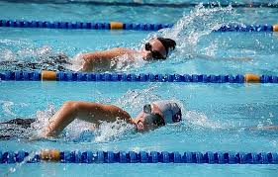
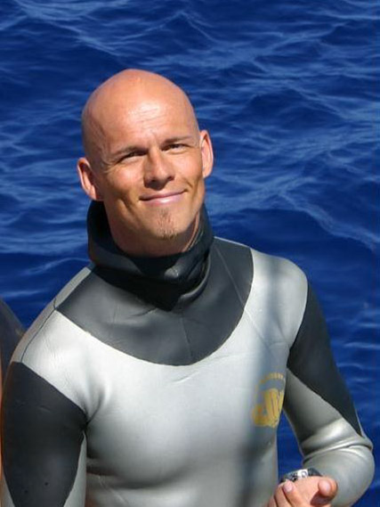
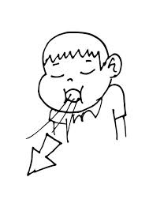
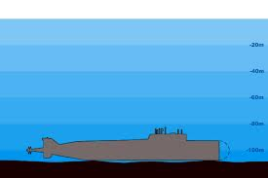
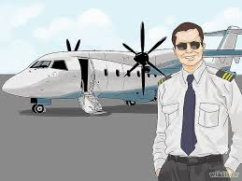
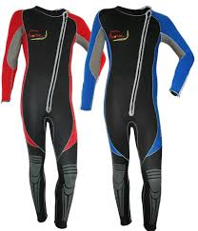
SCHWIMMEN
WASSER
TAUCHEN
EINATMEN
TAUCHER
SEE
TIEFE
AUSATMEN
WELTREKORD
LUFT
ISTITUTO COMPRENSIVO CODROIPO
KLASSE 1^D
Schuljahr 2014/2015
TAUCHERANZUG
PILOT

Slide 2
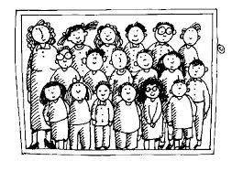
Hallo!
ISTITUTO COMPRENSIVO CODROIPO
KLASSE 1^D
Schuljahr 2014/2015

Slide 3
Dürfen wir duzen?
Ja, klar!
Wie heißt du?
Ich heiße Herbert Nitsch.
ISTITUTO COMPRENSIVO CODROIPO
KLASSE 1^D
Schuljahr 2014/2015

Slide 4
Was bist du von Beruf?
Ich bin Apnoetaucher und auch Pilot
ISTITUTO COMPRENSIVO CODROIPO
KLASSE 1^D
Schuljahr 2014/2015

Slide 5
Woher kommst du?
Ich komme aus Ӧsterreich
ISTITUTO COMPRENSIVO CODROIPO
KLASSE 1^D
Schuljahr 2014/2015

Slide 6
Wie alt bist du?
Ich bin 44 Jahre alt.
Wann und wo bist du geboren?
Ich bin am 20. April 1970 in Wien geboren.
ISTITUTO COMPRENSIVO CODROIPO
KLASSE 1^D
Schuljahr 2014/2015

Slide 7
Ist Tauchen deine Lieblingsbeschäftigung?
Ja! Tauchen ist mein Leben. Ich kann über 100 m tief mit nur einem Atemzug tauchen!
ISTITUTO COMPRENSIVO CODROIPO
KLASSE 1^D
Schuljahr 2014/2015

Slide 8
Vielen Dank, Herbert. Wir haben uns sehr gefreut, dich kennenzulernen. Tschüs!
Auf Wiedersehen!
ISTITUTO COMPRENSIVO CODROIPO
KLASSE 1^D
Schuljahr 2014/2015

Slide 9
Hier einige Zeichnungen für dich

Slide 10
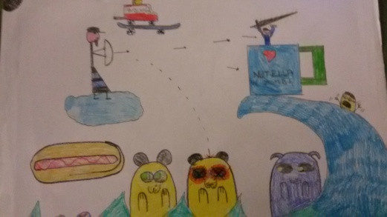
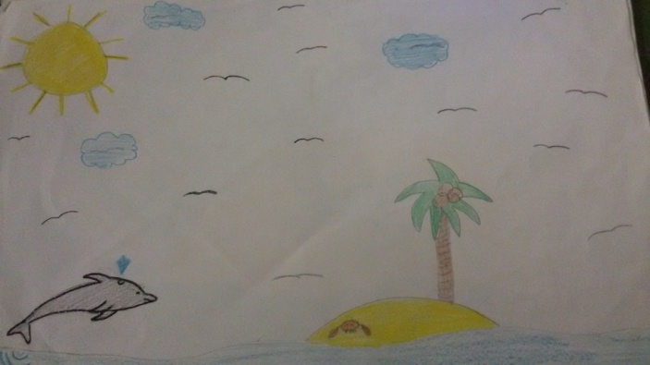
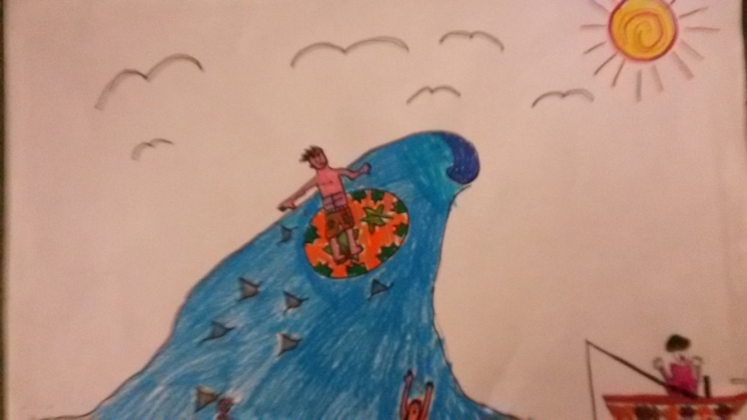
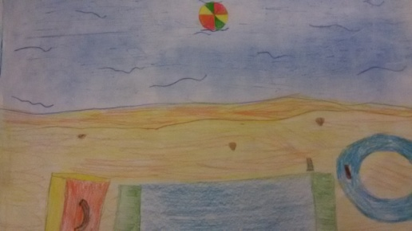
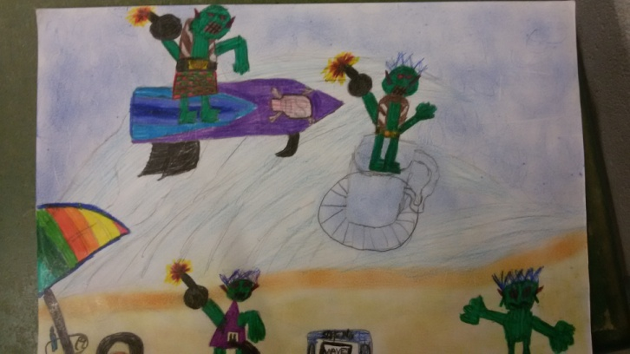
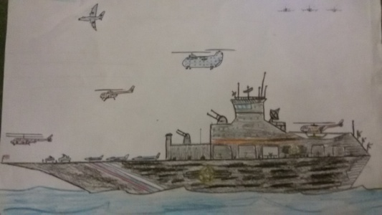

Slide 16
DANKE für eure Aufmerksamkeit
ISTITUTO COMPRENSIVO CODROIPO
Klasse 1D

